Slide 1
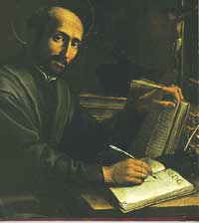
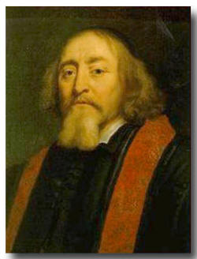
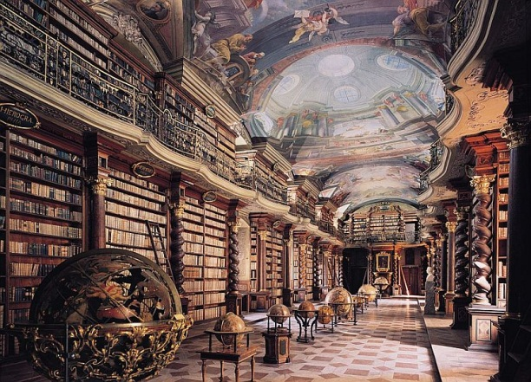
77.1 Jan Amos Komenský a doba temna
Elektronická učebnice - I. stupeň Základní škola Děčín VI, Na Stráni 879/2 – příspěvková organizace Svět kolem nás
Ignác z Loyoly
zakladatel jezuitského řádu
barokní knihovní sál
Národní knihovna – Klementinum
založena r.1556 jako jezuitská kolej
Jan Amos Komenský
jezuitský znak
Autor: Mgr. Alena Horová
Notes:
Víte, kdo způsobuje angínu, chřipku, nebo neštovice?

Slide 2
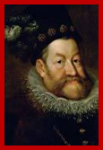
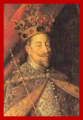
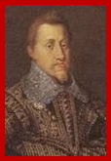
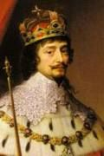
77.2 Co už víš?
Elektronická učebnice - I. stupeň Základní škola Děčín VI, Na Stráni 879/2 – příspěvková organizace Svět kolem nás
Leopold I.
vláda: 1657 – 1705
jediný habsburský panovník,
sídlil v Praze
Habsburkové se snaží
o pokatoličtění čes. národa
vladaření se příliš nevěnoval
Fridrich Falcký
(zimní král)
vláda: 1619 – 1620
Dosazen nespokojenými stavy!
Rudolf II.
vláda: 1576 – 1611
Matyáš II.
vláda: 1611 – 1619
Ferdinand II.
vláda: 1619 – 1637
potlačil stavovské povstání v bitvě na Bílé hoře
r. 1627 uzákonil jako jediné vyznání katolické
Habsburkové se snaží o pokatoličtění národa
STAVOVSKÉ POVSTÁNÍ
Stavy jsou nespokojeny a r. 1618 vnikají na Pražský hrad → DEFENESTRACE
→ vyhození z oken místodržících Martinice, Slavaty a jejich písaře Fabricia →
r. 1619 zemský sněm v Praze svrhl Ferdinanda II. a dosadil Fridricha Falckého.
→ povstání potlačeno v bitvě na Bílé hoře r. 1620
→ 27 českých pánů /vůdců povstání/ popraveno (21. 6. 1621 v Praze na Starom. nám.)
TŘICETILETÁ VÁLKA
boj katolíků x lidem jiného vyznání
začala stavovským povstáním r. 1618
končí r.1648
→ uzavřen Vestfálský mír = smlouva potvrzující pozici Habsburků na českém trůně, posiluje centralizaci jejich území a rekatolizaci
Doba, ve které Jan Amos Komenský žil (1592 – 1670)

Slide 3
77.3 Jaké si řekneme nové termíny a názvy?
Elektronická učebnice - I. stupeň Základní škola Děčín VI, Na Stráni 879/2 – příspěvková organizace Svět kolem nás
DOBA TEMNA
Ferdinand II. chtěl upevnit svou moc → potrestal vůdce povstání (poprava 27 českých pánů)
nastává REKATOLIZACE
protestanti (nekatolíci) byli pronásledováni
česky se mluvilo pouze na vesnicích, ve městech německy → český národ byl postupně „poněmčován“
Třicetiletá válka způsobila úbytek obyvatelstva → šlechta potřebovala pracovní síly na obdělávání půdy
→ poddaní se nesměli stěhovat
robota se neustále zvyšovala
šlechta neustále bohatla
PROSTÍ LIDÉ JSOU NESPOKOJENI
Ignác z Loyoly
zakladatel jezuitského řádu
REKATOLIZACE
= proces, kterým měli být protestanti (nekatolíci)
navráceni zpět ke katolické víře
V Čechách rekatolizace začala ihned po porážce stavů
v bitvě na Bílé hoře roku 1620.
→ tomu pomáhali JEZUITÉ
= zakládali školy, vedli žáky ke katolictví, pálili knihy, které mohly
škodit katolickému vyznání, pronásledovali nekatolíky
Kdo se nepodřídil, musel opustit zemi (př. J.A.Komenský).
ROBOTA
= povinná práce na polích šlechticů
→ neplacená práce nevolníků
NEVOLNÍK
= člověk, který se nesměl bez souhlasu
vrchnosti svobodně stěhovat, vdávat/ženit,
dát děti studovat → patřil k panské půdě
jezuitský znak

Slide 4
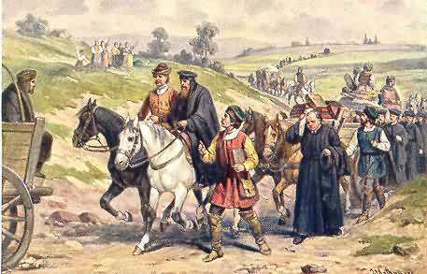
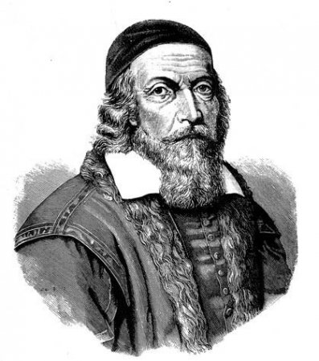
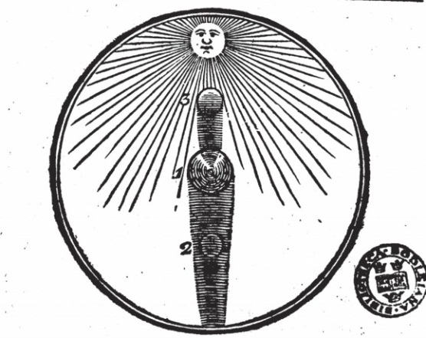
77.4 Co si řekneme nového?
Elektronická učebnice - I. stupeň Základní škola Děčín VI, Na Stráni 879/2 – příspěvková organizace Svět kolem nás
Jan Amos Komenský - učitel národů
(1592 – 1670)
narozen na Moravě, pohřben v Naardenu (Holandsko)
hlásil se k víře Jednoty bratrské
nechtěl přijmout násilně vnucovanou katolickou víru
→ r. 1628 odešel do polského Lešna
přemýšlel, jak zlepšit výchovu dětí, jak lépe vyučovat ve školách
pracoval jako učitel → psal učebnice s mnoha obrázky a knihy,
které měly být učitelům návodem k výuce
jeho hlavní myšlenka: „Škola má být pro děti radostí – škola hrou“
→ chtěl, aby žáci tomu, co se učí, rozuměli, aby se vše neučili zpaměti
Komenský odchází do polského Lešna.
Jan Amos Komenský
1592 - 1670
Svět v obrazech (Orbis pictus)
= obrázková učebnice jazyků pro děti
→ nejznámější kniha J. A. Komenského
Slunce jesti pramen světla, vše osvěcující; ale nepronikají se
paprskem jeho tělesa temná, jako: země (1) a měsíc (2) nebo
dávají stín na místo protější. Proto, když měsíc přichází do stínu
země (2), zatmívá se, čemuž říkáme zatmění měsíční.

Slide 5
77.5 Co si pamatujete?
Elektronická učebnice - I. stupeň Základní škola Děčín VI, Na Stráni 879/2 – příspěvková organizace Svět kolem nás
Přiřaďte, co k sobě patří.
Jezuité…
odešel do polského Lešna.
J.A. Komenský roku 1628…
se nesměli stěhovat.
Nejznámějším dílem J. A. Komenského je…
se neustále zvyšovala.
Robota…
na vesnicích.
Česky se hovořilo pouze…
pronásledovali nekatolíky a pálili knihy.
Poddaní…
obrázková učebnice Svět v obrazech.
Komenský je označován jako…
učitel národů.
Život v době temna – po třicetileté válce

Slide 6
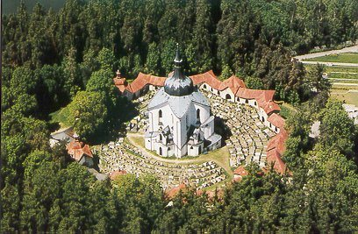
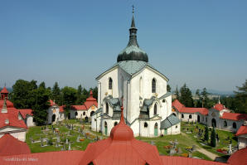
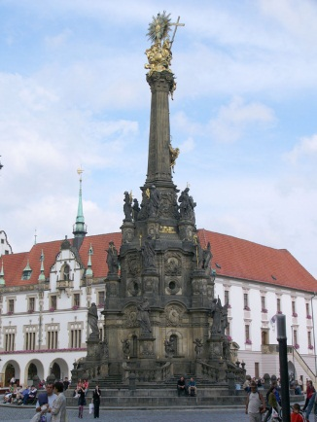
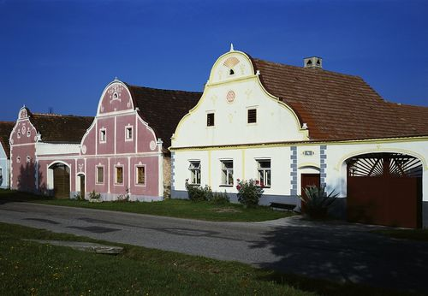
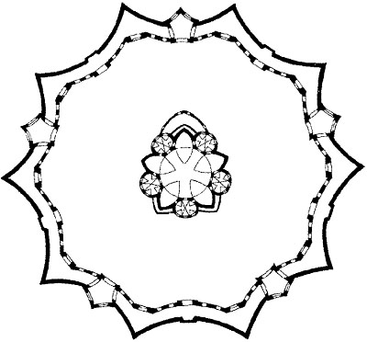
77.6 Něco navíc pro šikovné
Elektronická učebnice - I. stupeň Základní škola Děčín VI, Na Stráni 879/2 – příspěvková organizace Svět kolem nás
Baroko
Základ českého baroka pochází z Itálie a Španělska.
I přes to, že kultura v českých zemích je ovlivněna situací
po bitvě na Bílé hoře, dosáhlo barokní umění v Čechách
vysoké úrovně. Především v malířství a architektuře.
Vznikají chrámy, kláštery, paláce, zámky, ale mění se také
ráz venkova – kostelíky, kapličky, selské statky.
Dochází ke spojení nového slohu s lidovou tradicí.
kostel sv. Jana Nepomuckého
(Zelená Hora)
Znaky stavebního stylu:
kulatost a bohatost tvarů, členitý půdorys
vše se vlní a působí dojmem pohybu
oblouky, kopule, mohutnost, baculatost
bohatá vnitřní výzdoba - až „přezdobenost“
půdorys kostela
na Zelené Hoře
Selské baroko
Sloup Nejsvětější Trojice
(Olomouc)

Slide 7
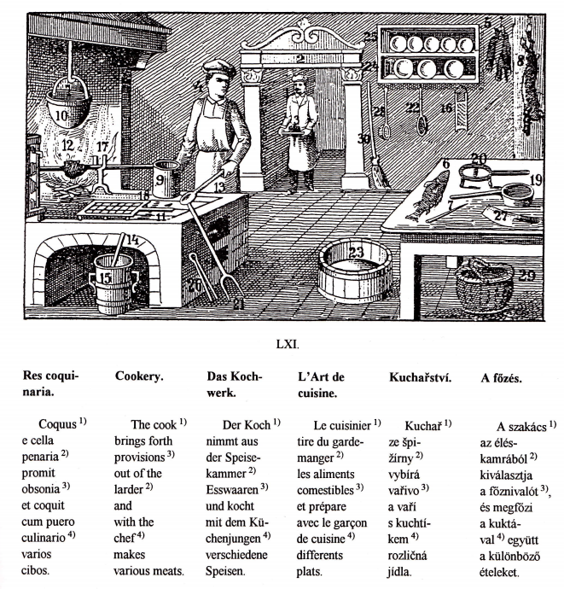
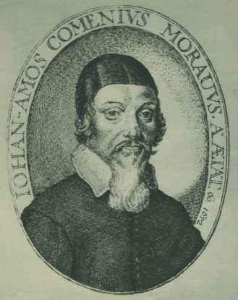
77.7 CLIL
Elektronická učebnice - I. stupeň Základní škola Děčín VI, Na Stráni 879/2 – příspěvková organizace Svět kolem nás
John Amos Comenius
teacher, educator, philosopher and writer
Orbis Pictus ("The Visible World in Pictures")

Slide 8
77.8 Test znalostí
Elektronická učebnice - I. stupeň Základní škola Děčín VI, Na Stráni 879/2 – příspěvková organizace Svět kolem nás
Kdo založil v 16. století řád Jezuitů? sv. Ignác z Loyoly Ferdinand II. sv. Anežka Česká sv. Václav | 3. Úkolem Jezuitů bylo: vybírat daně psát knihy pronásledovat nekatolíky robotovat
2. Kde je pohřben Jan Amos Komenský? ve Vídni v Praze v Lešně v Naardenu | 4. Jan Amos Komenský je přezdíván: dědeček národa učitel národů protestant vychovatel
Správné odpovědi:
a
d
c
b
Test na známku

Slide 9
Elektronická učebnice - I. stupeň Základní škola Děčín VI, Na Stráni 879/2 – příspěvková organizace Svět kolem nás
77.9 Použité zdroje, citace
http://upload.wikimedia.org/wikipedia/commons/c/ce/Johan_amos_comenius_1592-1671.jpg
http://www.katakomby.cz/media/4490/jhs.png
http://www.mjakub.cz/obrazky/f321_f256_image005.jpg
http://www.mjakub.cz/obrazky/f333_01.jpg
http://www.jesuit.cz/images/osobnosti/loyola.jpg
http://www.nkp.cz/fotogalerie_all/virtualni_prohlidka/obrazy/06_barokni_sal.jpg
http://www.ceska-konference.cz/obecna-porada/img/jan-amos-komensky-portret.jpg
http://www.bedekr.cz/files/imagecache/CLANKY/old/obr_258_2.jpg
http://www.maturita-strucne.wz.cz/images/Obdobi/baroko.png
http://www.komenskeho66.cz/materialy/dejepis/8%20jan%20blazej%20santini%20pudorys%20kostela%20na%20Zelene%20hore.jpg
http://www.zdarns.cz/obrazky/zelena-hora-4.jpg

Slide 10
Elektronická učebnice - I. stupeň Základní škola Děčín VI, Na Stráni 879/2 – příspěvková organizace Svět kolem nás
77.10 Anotace
Autor | Mgr. Alena Horová
Období | 07 – 12/2012
Ročník | 4. ročník
Klíčová slova | Jan Amos Komenský, jezuité, doba temna, rekatolizace
Anotace | Prezentace popisující dobu J. A. Komenského – tzv. dobu temna.

